Slide 1
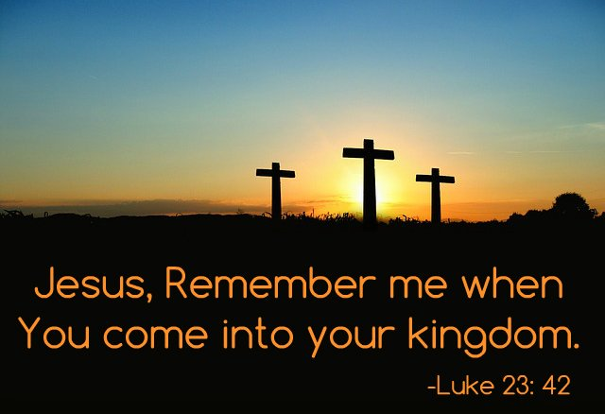
Liturgie de l’Eucharistie -> Procession des Offrandes
Jesus, remember me
When you come into your kingdom (bis)
« Jésus, souviens-toi de moi quand tu viendras dans ton Royaume »
Taizé
Notes:
1

